Slide 1
6e Energiecafé Eelde-Paterswolde 21 maart 2024
21 maart 2024
Van harte welkom!

Slide 2
Programma vanavond
Jelbrich Peters - Wethouder Duurzaamheid Tynaarlo
Persoonlijke visie op de energietransitie
Mark Kremers - Zehnder
Duurzaam renoveren? Begin met ventileren!
Energiecoaches zijn aanwezig om je vragen te beantwoorden

Slide 3
Duurzaam renoveren? Begin met ventileren!
Zehnder Group Nederland
Gezamenlijk door de verschillende levels en mogelijkheden voor ventilatiesystemen in de bestaande bouw plus de impact van de Standaard

Slide 4
Even voorstellen
Mark Kremers
Key Accountmanager Voorschrijvende markt Noord & Midden Nederland

Slide 5
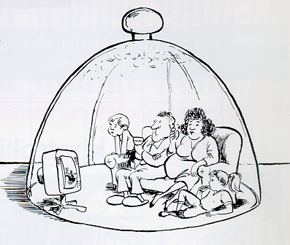
Waarom ventileren?
Gevolgen van niet- of weinig ventilatie:
Hogere CO₂ concentratie
Verminderd concentratievermogen
Hoofdpijnklachten
Vermoeidheid
Hoge luchtvochtigheid
Schimmelvorming
Gezondheidsklachten
Geuroverlast/stank

Slide 6
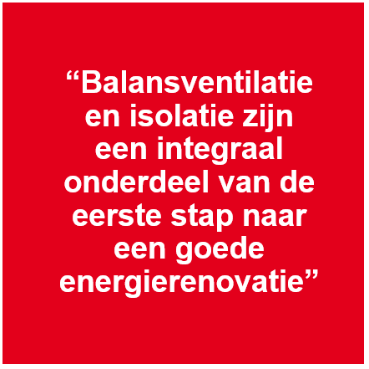
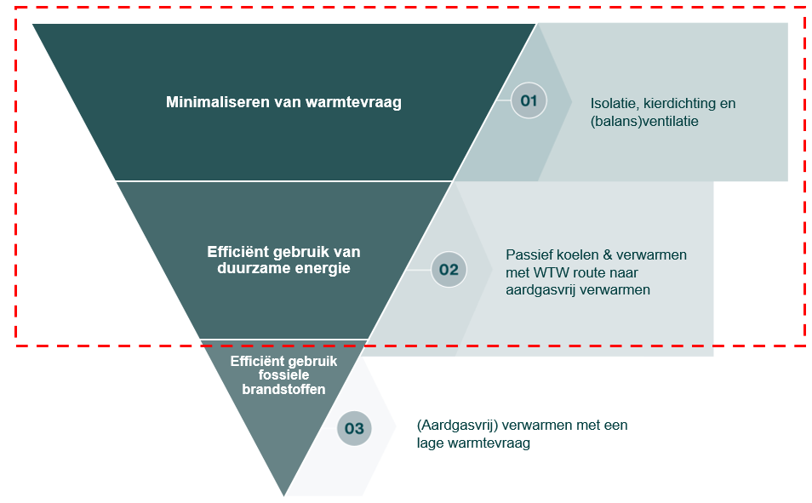
Energierenovatie – Renoveren op basis van lage warmtevraag

Slide 7
De rol van ventilatie in de Standaard
Standaard en streefwaarden​
Hoe beter een woning is geïsoleerd, hoe minder energie er nodig is voor de verwarming. ​
De netto warmtevraag van (huur)woningen wordt op een bepaald maximum gesteld. ​
Deze Standaard (in kWh/m2/jaar) geldt voor de woning als geheel.​
Een verhuurder of woningeigenaar kan de isolatie van de woning per onderdeel aanpakken: dakisolatie, dubbel glas, ventilatie, kierdichtheid.
Per bouwdeel komt er een zogenoemde streefwaarde. ​
Variëren met de streefwaarden is mogelijk, zolang het totale resultaat maar voldoet aan de standaard die voor de hele woning geldt.

Slide 8
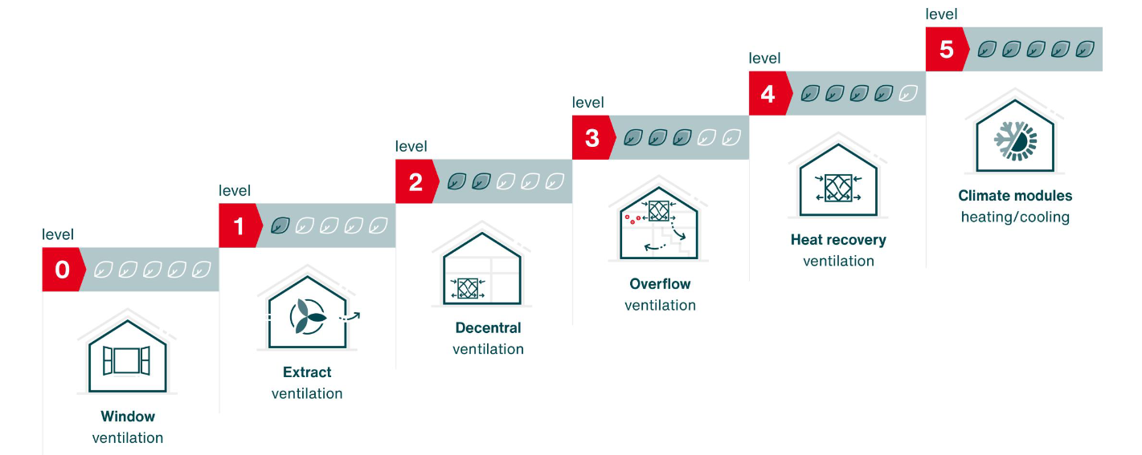
Renovation Ready met Zehnder

Slide 9
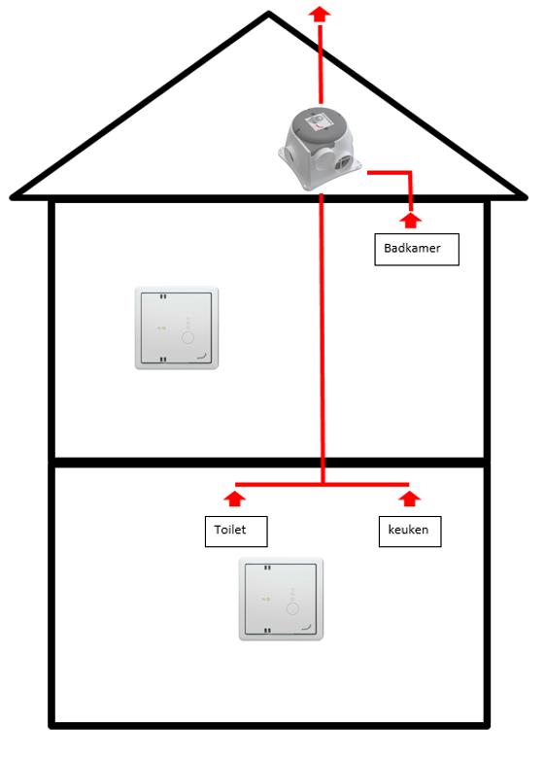
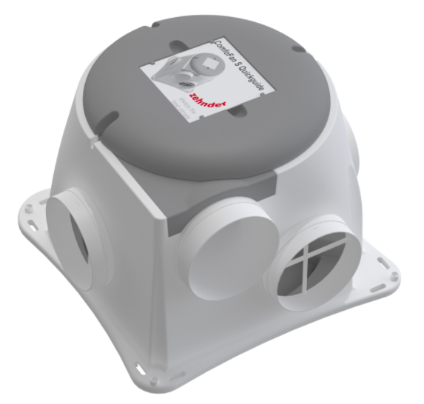
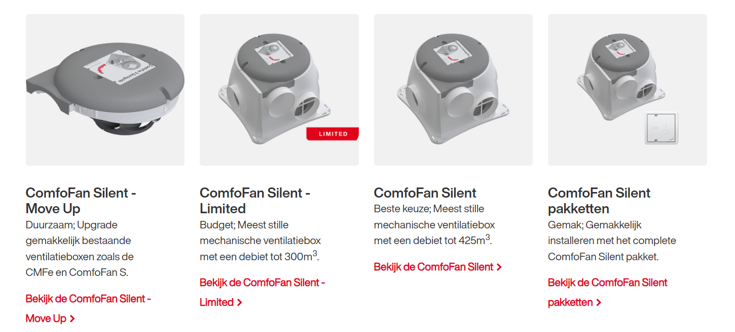
Doorontwikkeling ComfoFan S = ComfoFan Silent (Level 1)

Slide 10
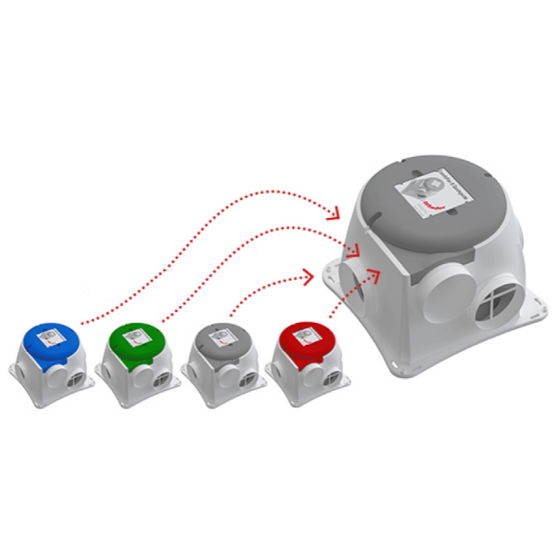
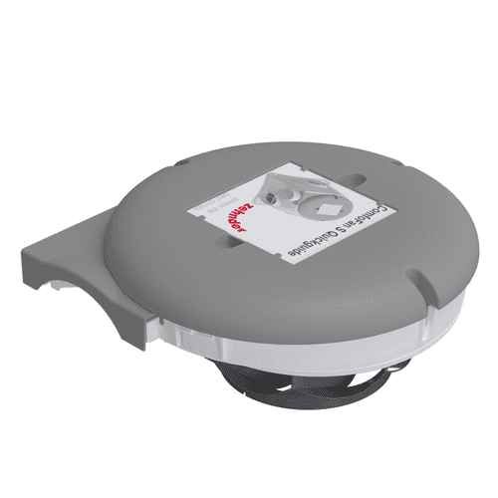
Van wisselstroom naar gelijkstroom
Besparing van 50,00 tot 75,00 euro per jaar met vervanging van wisselstroom naar gelijkstroom
(https://www.energiewacht.nl/kennisbank/ventilatie/voordelen-vervangen-ventilatie)

Slide 11
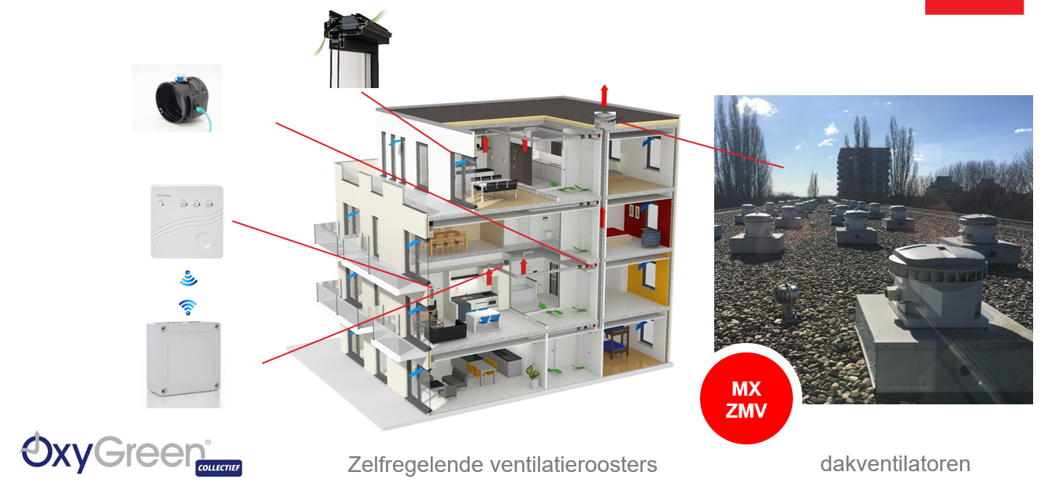
Totaaloplossing energetische renovatie gestapelde woningbouw (Level 1)

Slide 12
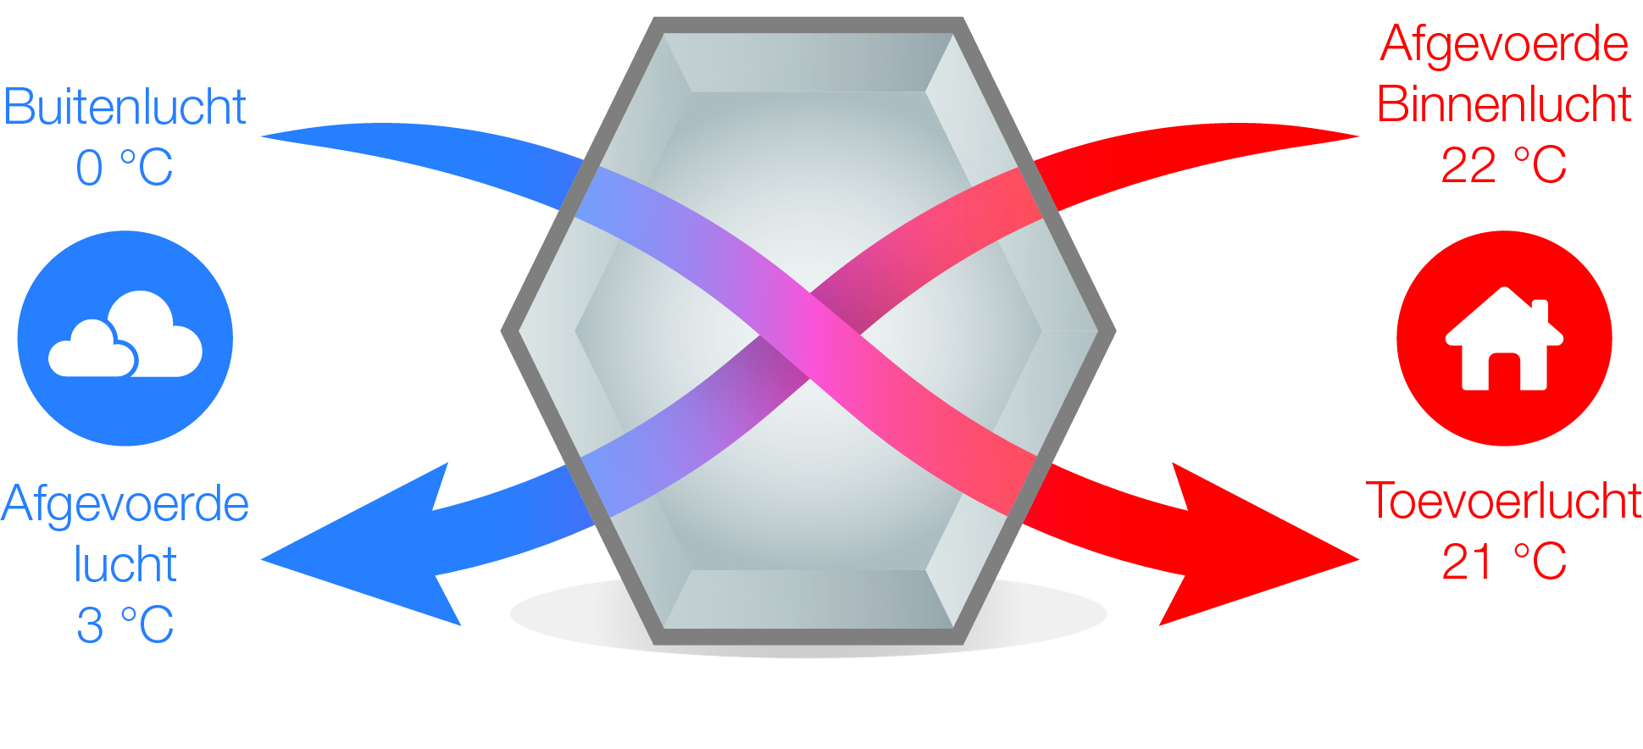
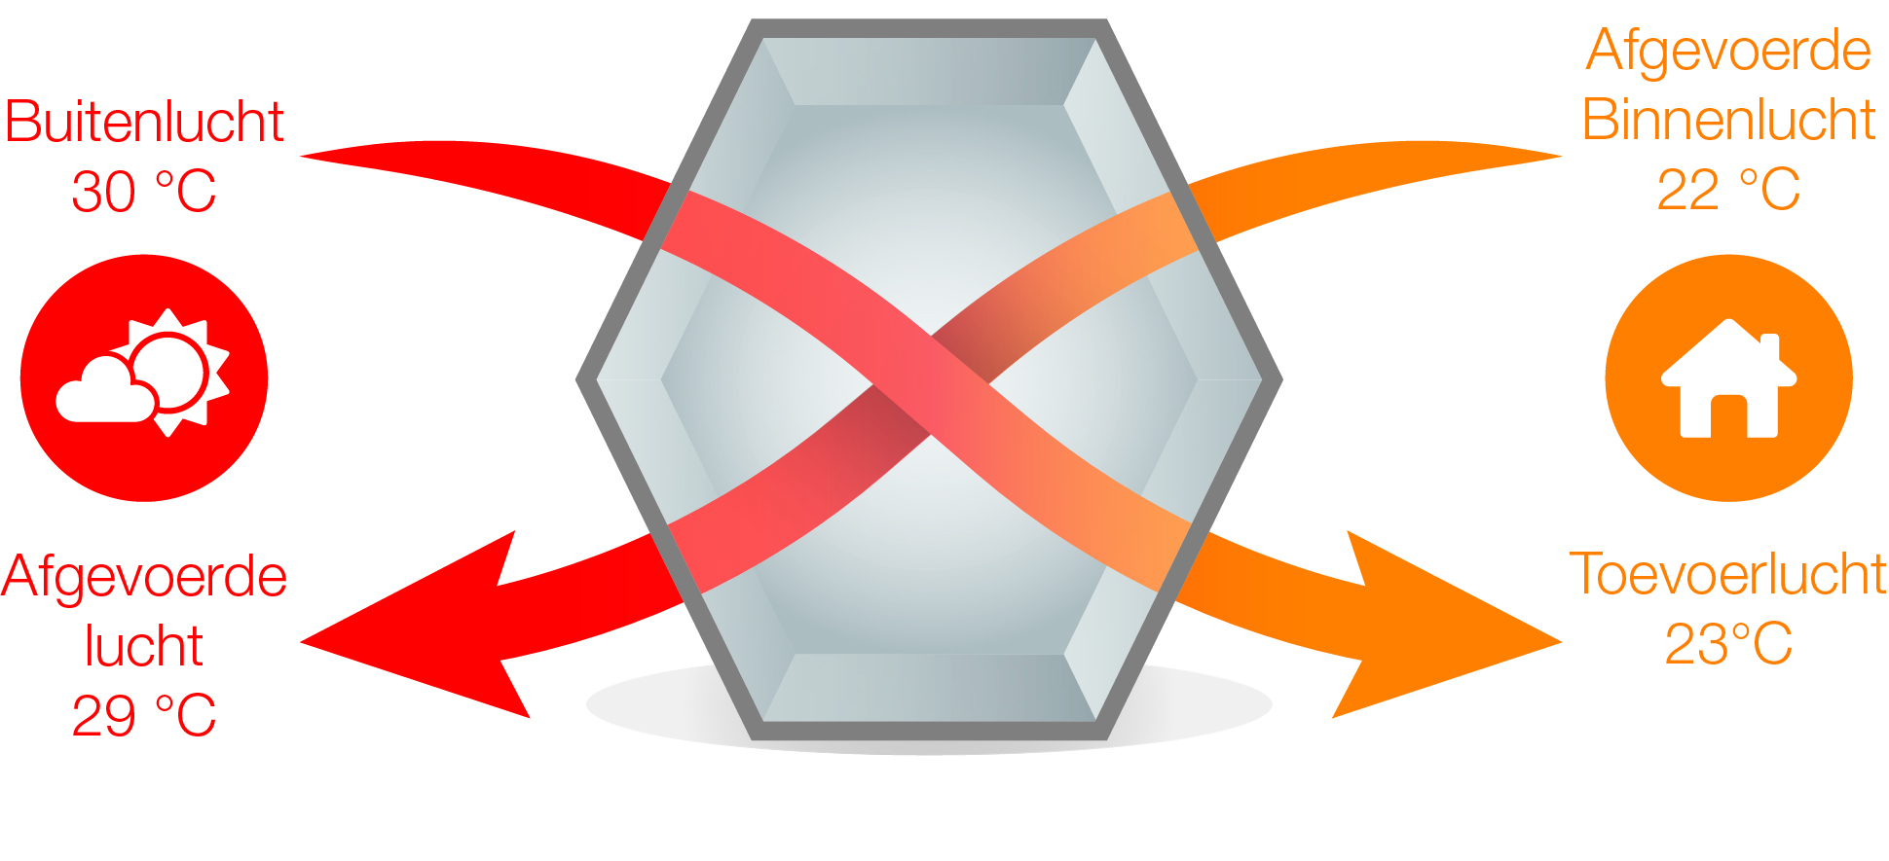
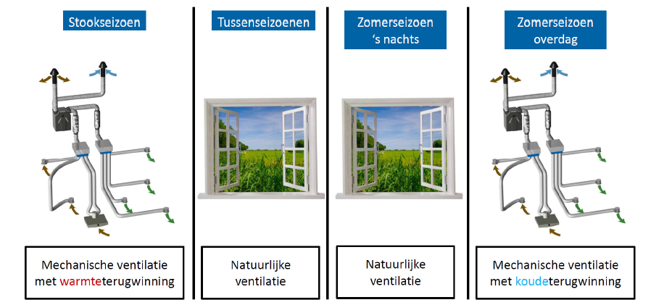
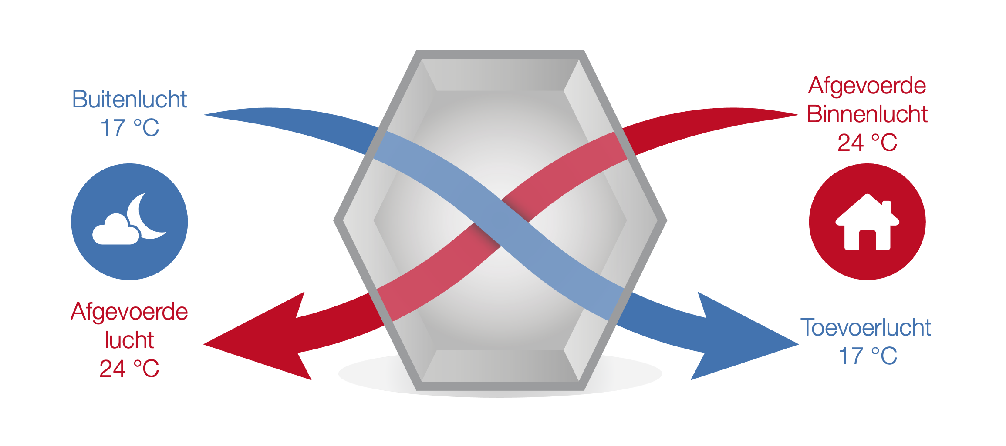
WERKING WTW
Rijwoningen – systeem E – decentrale WTW (Level 2)

Slide 13
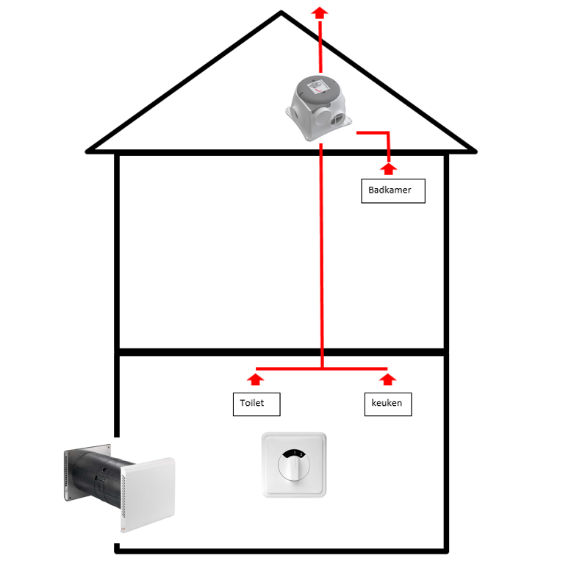
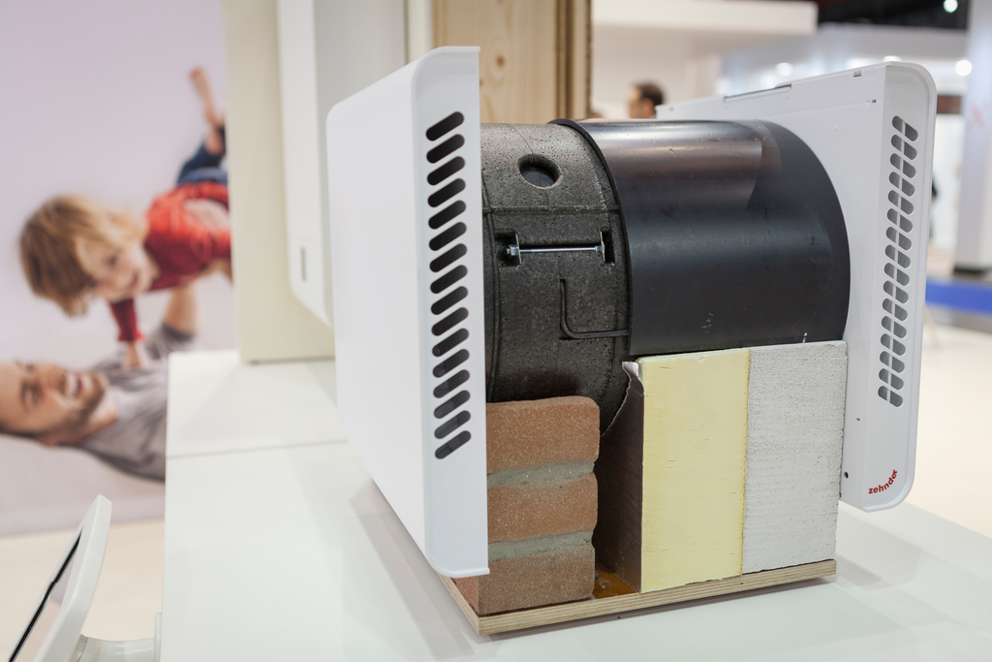
Rijwoningen – systeem E – decentrale WTW (Level 2)
Rijwoningen – systeem E – decentrale WTW (Level 2)

Slide 14
Zehnder Overflow Technology vereenvoudigt de toepassing van balansventilatie in de bestaande bouw

Slide 15
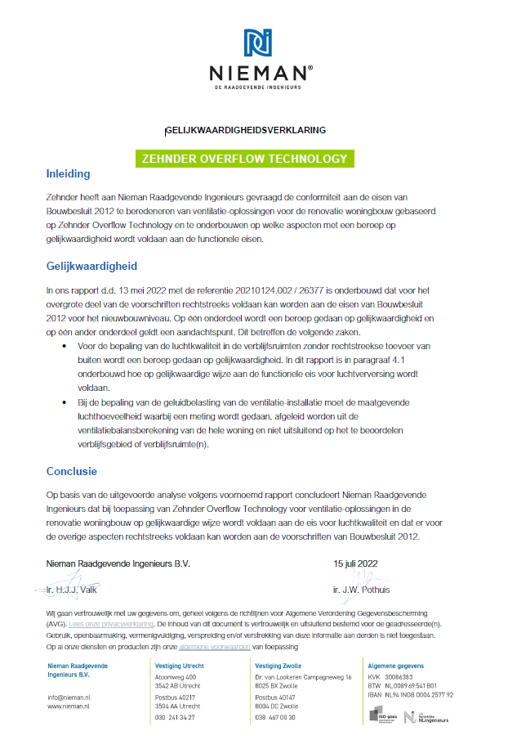
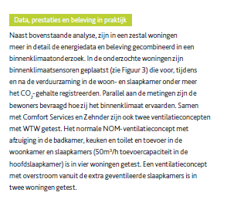
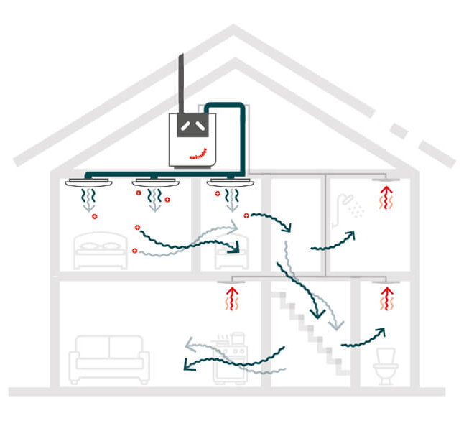
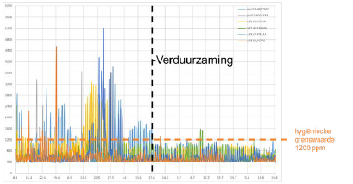
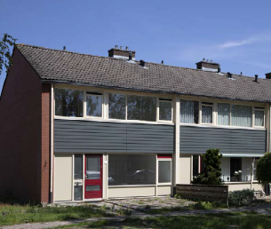
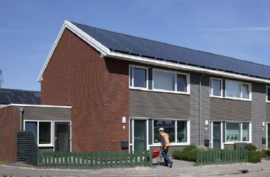
Zehnder WTW in bestaande bouw Overflow (Level 3)

Slide 16
Overflow in de praktijk

Slide 17
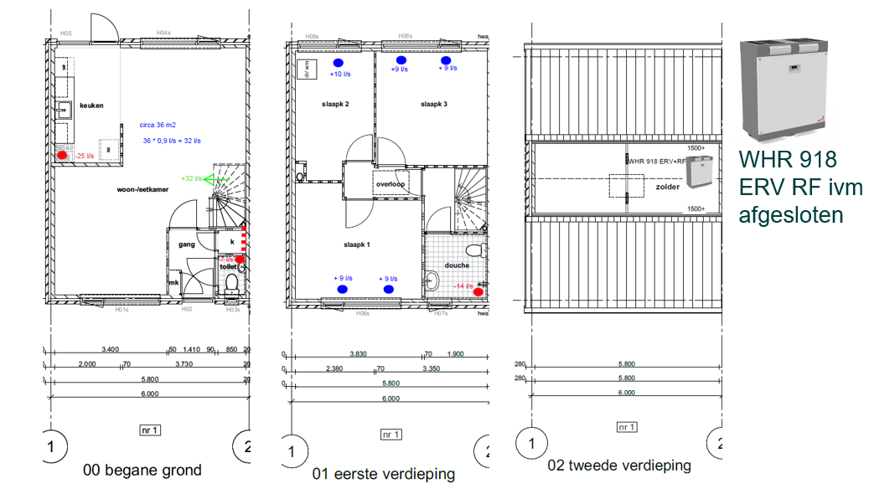
Woning middels 100% Overflow Technology (Level 3)

Slide 18
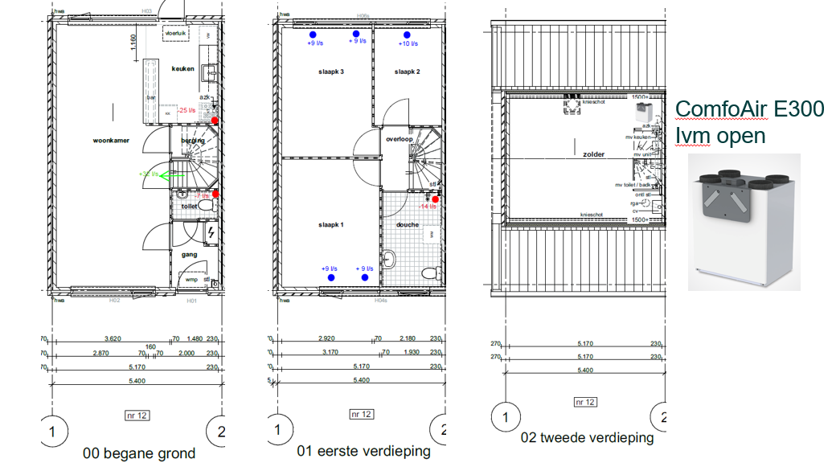
Woning middels 100% Overflow Technology (Level 3)

Slide 19
Voordelen systeem D met Overflow Technology
Energiebesparing ten opzichte van oude situatie (vaak C-systeem), minder warmte- en koudevraag.
Door toepassing van een systeem D oplossing wordt een gedeelte van de warmtevraag opgevangen door de WTW-unit = kleinere warmtepomp nodig.
Geen geluidsoverlast meer van buitenaf (verkeer of anders)
Gefilterde lucht (ten opzichte van C-systeem)
Directe toevoer van frisse lucht in de slaapkamers (meest kritische ruimtes in een woning)
In de zomer meer comfort door aanwezigheid van bypass

Slide 20
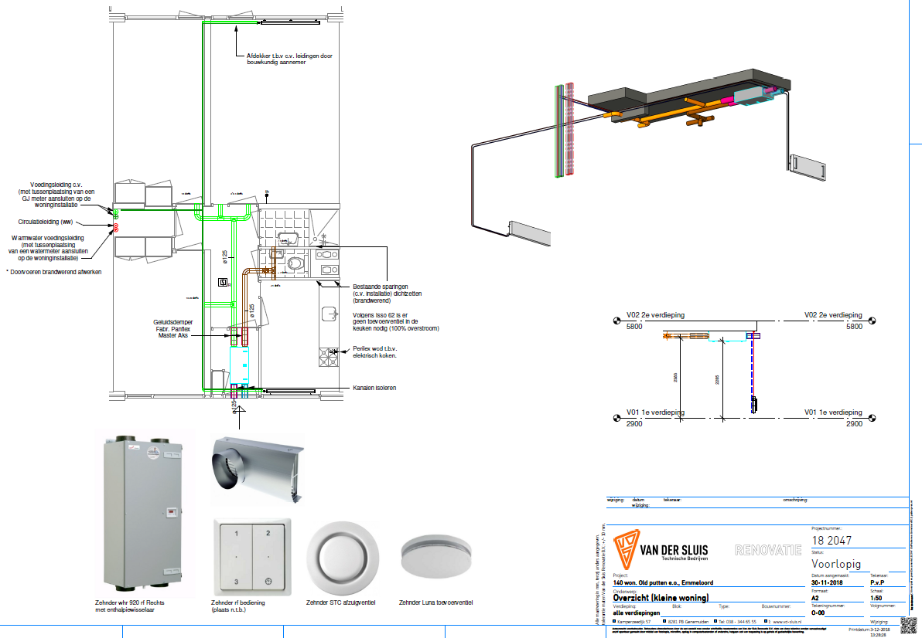
Plafon WTW (level 4)

Slide 21
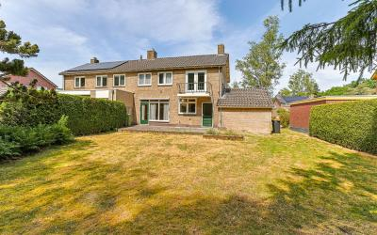
Besparing WTW
Besparing 1.5 a 2 kuub aardgas per m2/a verwarmd vloeroppervlak
Besparing 15 tot 20 kWh/m2/a verwarmd vloeroppervlak (thermisch)
Standaard woning 100m2
Gemiddelde besparing per jaar 214,50 tot 286,00 euro (gas)
Gemiddelde besparing per jaar 135 tot 180,00 euro (elektra bij COP 4)
1 kuub aardgas 1,43 euro 1kWh 0,36 euro

Slide 22
Dank voor uw aandacht
Energiecafé 6 – 21 maart 2024
Ruimte voor vragen/opmerkingen
Sheets volgen per mail (incl. evaluatieformulier )
Vraag een gratis Energiecoach gesprek aan (voucher)

